Slide 1
1반 5조 발표
202327035 정회성

Slide 2
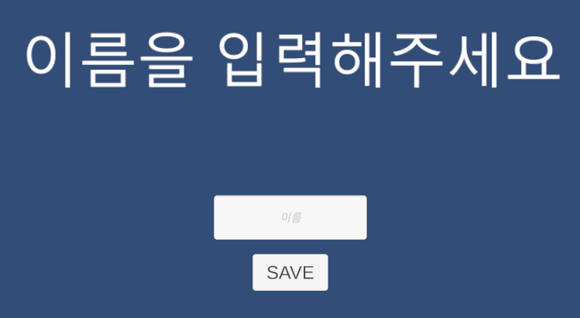
게임 설명
처음 이름이나 학번을 입력하고 SAVE버튼을 눌러주세요

Slide 3
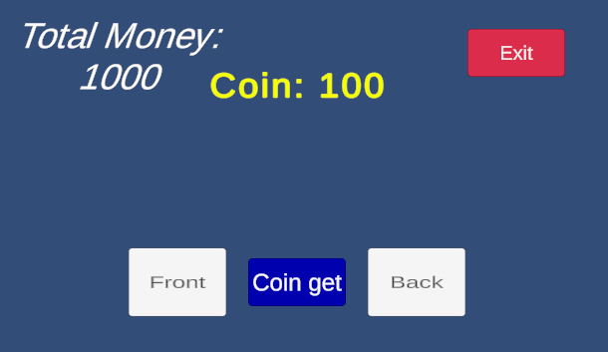
게임 설명
Total Money가 0원이 되면 끝나는 게임으로 Front 아니면 Back 버튼을 누르는것으로 게임이 시작됩니다.

Slide 4
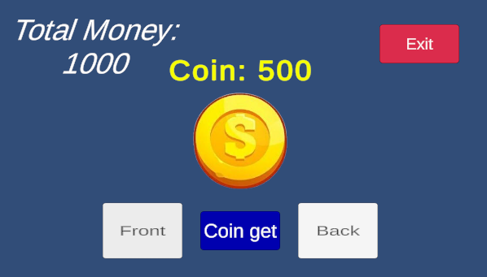
게임 설명
Front 아니면 Back 을 누르면 Coin이 쌓이게 되는데 이때 Coin get을 누르면 Total Money에 돈이 쌓이게 됩니다.

Slide 5
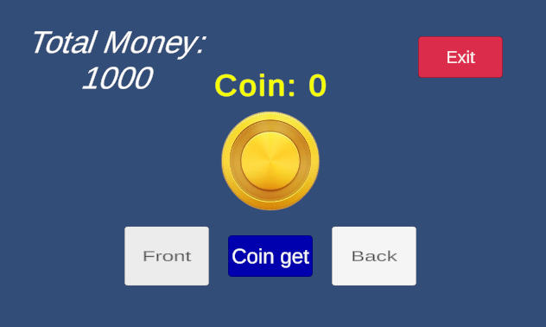
게임 설명
이때 코인을 맞추지 못해 Coin이 0원이 된다면

Slide 6
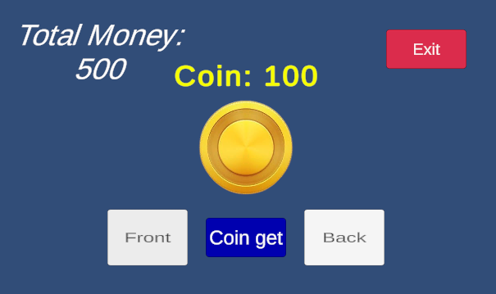
게임 설명
Total Money에서 500원을 지불하고 게임을 다시 플레이할 수 있게 됩니다.

Slide 7
게임을 어떻게 발전 시킬것인가?

Slide 8
사람들의 의견을 받아 게임을 더 재미있게 만들고 싶어요.
사람이 많이 플레이 했으면 좋겠어요.

Slide 9
사람들의 의견을 받아 게임을 더 재미있게 만들고 싶다.
댓글을 확인하여 게임에 문제점을 확인하고 게임에 추가하여 게임에 질을 더 높인다.

Slide 10
사람이 많이 플레이 했으면 좋겠어요.
이벤트를 열면 사람이 더 많이 플레이 하지 않을까?

Slide 11
예상 여부
이벤트가 종료되기 전까지 플레이 인원이 늘지 않을까?

Slide 12
이벤트를 하고난 후 들어온 인원들
Player name | 들어온 시간 | 끝난 시간
김한별 | 2024-05-16 5:07 | 2024-05-16 5:08
장췐 | 2024-05-16 5:19 | 2024-05-16 5:20
노단비 | 2024-05-16 5:20 | 2024-05-16 5:21
송영진 | 2024-05-16 5:20 | 2024-05-16 5:21
앞면사기 | 2024-05-16 5:21 | 2024-05-16 5:22
흐에 | 2024-05-16 5:22 | 2024-05-16 5:23
a | 2024-05-16 10:16 | 2024-05-16 10:17
202327035 | 2024-05-16 10:38 | 2024-05-16 10:38
202327035 | 2024-05-16 10:38 | 2024-05-16 10:39
a | 2024-05-16 10:39 | 2024-05-16 10:43
12134 | 2024-05-16 11:04 | 2024-05-16 11:04
박윤서 | 2024-05-16 11:23 | 2024-05-16 11:23
202127019 | 2024-05-16 11:27 | 2024-05-16 11:27
""" | 2024-05-16 11:27 | 2024-05-16 11:28
a | 2024-05-16 11:29 | 2024-05-16 11:31
202327027 | 2024-05-16 11:30 | 2024-05-16 11:31
유기영 | 2024-05-16 11:31 | 2024-05-16 11:32
202327015 | 2024-05-16 11:32 | 2024-05-16 11:32
유기영 | 2024-05-16 11:32 | 2024-05-16 11:32
유기영 | 2024-05-16 11:32 | 2024-05-16 11:34
201927007 | 2024-05-16 11:37 | 2024-05-16 11:37
202327028 | 2024-05-16 11:40 | 2024-05-16 11:40
kim | 2024-05-16 13:15 | 2024-05-16 13:15
202227058 | 2024-05-16 14:30 | 2024-05-16 14:31
123 | 2024-05-22 10:26 | 2024-05-22 10:26
123 | 2024-05-22 10:26 | 2024-05-22 10:28
123 | 2024-05-22 10:28 | 2024-05-22 10:30
kimdohyun | 2024-05-22 10:29 | 2024-05-22 10:30
123 | 2024-05-22 10:30
test | 2024-05-22 11:10 | 2024-05-22 11:10
"" | 2024-05-22 11:10 | 2024-05-22 11:10
sss | 2024-05-22 14:13 | 2024-05-22 14:13
"" | 2024-05-22 14:13 | 2024-05-22 14:13
WS | 2024-05-22 14:43 | 2024-05-22 14:43
QS | 2024-05-22 14:43 | 2024-05-22 14:44
냠냠 | 2024-05-26 16:33 | 2024-05-26 16:33
나 | 2024-05-26 22:29
test | 2024-05-26 22:41 | 2024-05-26 22:41
test2 | 2024-05-26 22:42 | 2024-05-26 22:43
test3 | 2024-05-26 22:43 | 2024-05-26 22:43
test4 | 2024-05-26 22:43 | 2024-05-26 22:45
test6 | 2024-05-26 22:45 | 2024-05-26 22:45
7 | 2024-05-26 22:45 | 2024-05-26 22:46
실험1 | 2024-05-29 0:18 | 2024-05-29 0:19
150 | 2024-05-29 10:52 | 2024-05-29 10:52
2020 | 2024-05-29 11:06 | 2024-05-29 11:06
2 | 2024-05-29 12:39 | 2024-05-29 12:39
1 | 2024-05-29 12:39 | 2024-05-29 12:40
THTM | 2024-05-29 17:55 | 2024-05-29 17:55
THTM | 2024-05-29 17:55 | 2024-05-29 17:55
THTM | 2024-05-29 17:55 | 2024-05-29 17:55

